Slide 1

꽉자브아(JAVA)
김택서

Slide 2
INDEX
클래스
객체
상속
형변환
추상클래스/메소드
패키지
객체
상속
형변환

Slide 3

class
객체의 설계도
클래스
객체
객체
객체

Slide 4
object
Class stamp
Class stamp
상태
+
동작
-Int 선명도
-Int 찍힌 날짜
-Int 선명도
-Int 찍힌 날짜
message
+stamp 도장복사()
+void 도장지우기()
+void 낡아가기()
+stamp 도장복사()
+void 도장지우기()
+void 낡아가기()

Slide 5
sangsok
자동차
car
truck
Taxi
트럭
택시

Slide 6
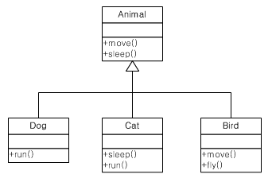
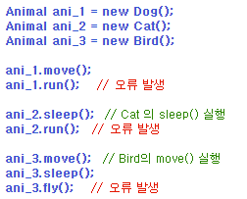
Up/down cast

Slide 7
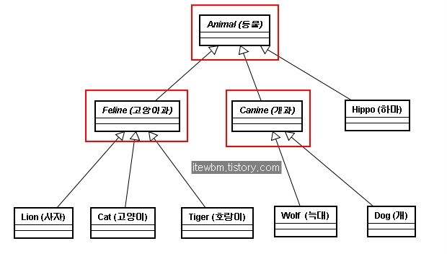
Abstract class/method
사진 출처>itewbm

Slide 8
package

